Slide 1
COMMENT CHOISIR ET GERER LES PHASES FINALES SUR UNE COURSE REGIONALE OU NATIONALE ?
3 diapositives explicatives
Valables pour toutes les courses slalom mais c’est un rappel pour les courses régionales notamment !

Slide 2
COMMENT CHOISIR ET GERER LES PHASES FINALES SUR UNE COURSE REGIONALE OU NATIONALE ?
 | Courses régionales ou nationales 3 | Courses nationales 2 ou nationales 1
FORMAT DES COURSES | 1 manche de qualification. 1 manche de finales avec : 50% en finale A 50% en finale B
Possibilités des organisations => PHASES FINALES | Le choix est laissé à l’organisateur pour choisir le mode de départ des phases finales, soit : Même ordre que pour la manche de qualification Ordre inverse des résultats de la manche de qualification | L’organisateur n’a pas le choix dans le mode d’organisation : il doit faire les listes de départ dans l’ordre inverse des résultats de la manche de qualification.
Comment faire le choix entre même ordre et ordre inverse des résultats ?
 | Même ordre que les qualifications | Ordre inverse des résultats de la qualification
AVANTAGES | Simple à organiser On peut gérer les listes de départ des finales avant le début de la course | Mise en valeur du format qualification/finale
INCONVENIENTS | Pas de mise en valeur du format qualification/finale | Plus complexe à mettre en œuvre dans la gestion de course : Faire le programme prévisionnel avant => VOIR OUTIL EXCEL EN PIECE JOINTE Gérer FFCANOE entre les 2 manches pour sortir les nouvelles listes officielles pour : Affichage Départ/arrivée Doublage chrono Éventuellement juge Speaker
La CNA vous laisse le choix pour les régionaux et N3 mais vous invite à utiliser l’ordre inverse des résultats de la qualification pour dynamiser les courses et mettre en valeur le format qualifications / finales.

Slide 3
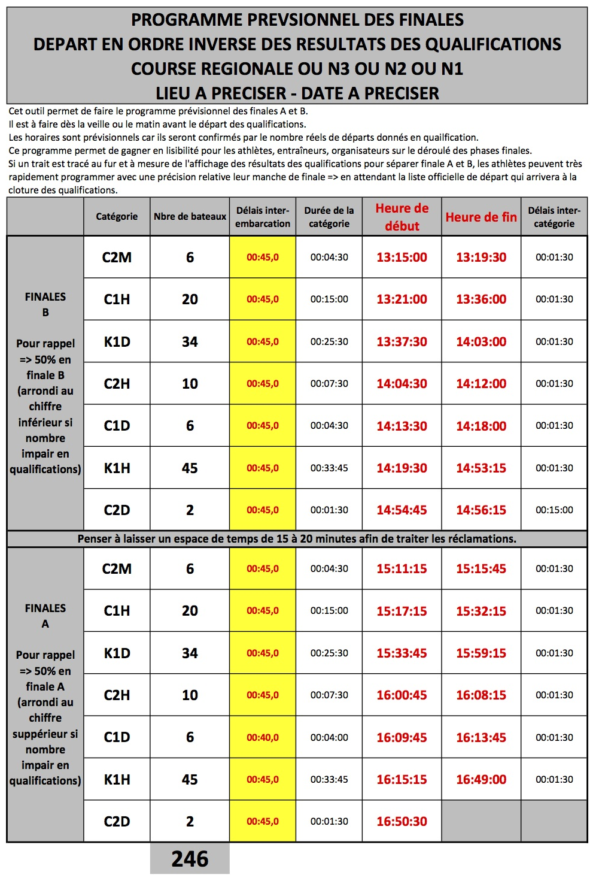
COMMENT GERER LES PHASES FINALES SUR UNE COURSE REGIONALE OU NATIONALE ?
SI VOUS FAITE LE CHOIX DU FORMAT AVEC L’ORDRE INVERSE DES RESULTATS DE LA QUALIFICATIONS :
Cet outil permet de faire le programme prévisionnel des finales A et B.
Il est à faire dès la veille ou le matin avant le départ des qualifications.
Les horaires sont prévisionnels car ils seront confirmés par le nombre réels de départs donnés en qualification.
Ce programme permet de gagner en lisibilité pour les athlètes, entraîneurs, organisateurs sur le déroulé des phases finales.
Si un trait est tracé au fur et à mesure de l'affichage des résultats des qualifications pour séparer finale A et B, les athlètes peuvent très rapidement programmer avec une précision relative leur manche de finale => en attendant la liste officielle de départ qui arrivera à la clôture des qualifications.
DANS TOUS LES CAS IL FAUT BIEN MAITRISER LA MANIPULATION A FAIRE SUR FFCANOE ENTRE QUALIFICATION ET FINALE POUR EDITER LES LISTES DE DEPART OFFICIELLES ET PREVOIR LA RE-IMPRESSION (voir la procédure sur le wiki FFCANOE).

